Slide 1
Academie voor Verpleegkunde
master Advanced Nursing Practice
Cohort 2020-2022
Opleiden in de praktijk

Slide 2
Praktijkleren
40 credits per jaar
Opleidingsplan = praktijkcurriculum m.b.t. basis- en deskundigheidsprofiel
Leidraad voor vios
Onderwerp van begeleidingsgesprekken
Eindbeoordeling jaar 1 en 2:
Functioneren in de praktijk

Slide 3
Handleiding en toetsboek
Handleiding Praktijkleren
Voortgangs- en beoordelingsgesprekken, portfolio, POP, self-assessments en reflectie, KBA-kaarten
Toetsboek
Alle verplichte bewijsstukken
Beschrijving en beoordelingsformulieren

Slide 4
KBA’s en geldigheid
KBA’s
Twee scoringssystematieken
Ontwikkeling
Bekwaamheid
Geldig bewijsstuk: eindscore 3, 4 of 5
KPB’s:
30 per jaar (12 en 18)
In jaar 1: lagere beoordeling dan III is toegestaan
In jaar 2:
Specifiek basisprofiel: minimaal bekwaamheidsniveau III
Deskundigheidsprofiel: minimaal bekwaamheidsniveau IV

Slide 5
Begeleiden m.b.v. KPB’s
Verdeling van beroepstaken over basis- en deskundigheidsprofiel
Laat vios één beroepstaak kiezen
Spreek van tevoren af waar feedback op gegeven moet worden
Gebruik eigen feedback en door vios beschreven verbeteracties voor vervolgbegeleiding
Niet vier keer anamnese bij dezelfde klacht
Variatie in complexiteit
Meer dan 60 KPB’s mag!

Slide 7
Digitaal portfolio (1)
Toegang via vios
Verzameling van alle bewijsstukken + beoordelingen
Zicht op:
Leerproces
Planning

Slide 8
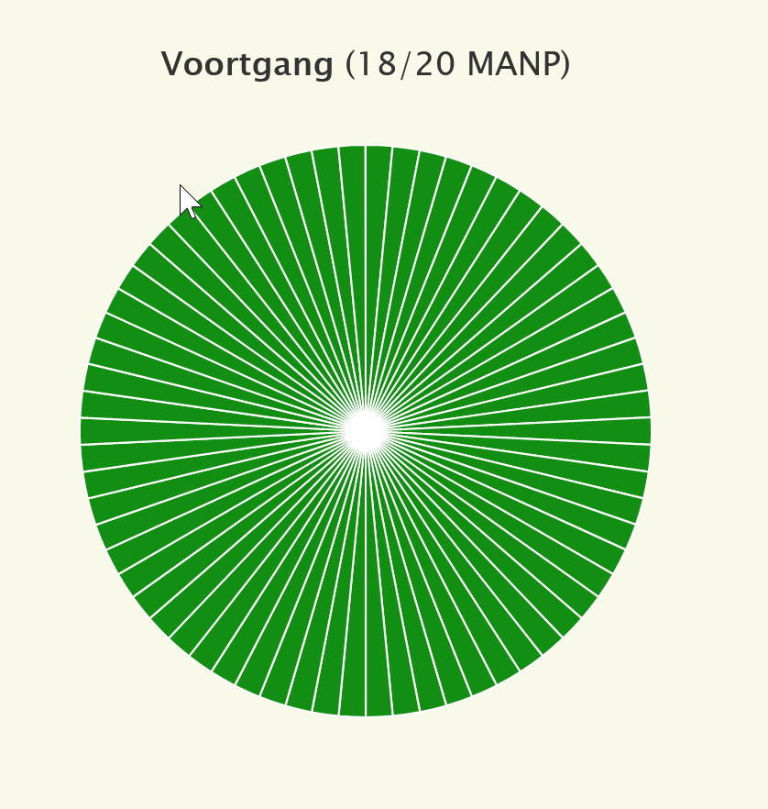
Digitaal portfolio (2)
Vier delen:
Algemene gegevens
Profiel, POP, self-assessments, reflecties en beoordelingen
Bewijsstukken praktijkleren
Toetsen cursorisch onderwijs
1
4
2
3

Slide 9
Voortgang en beoordeling
Jaarlijks een voortgangs- en beoordelingsgesprek
Ontwikkeldeel: self-assessment + reflectie en POP
Bewijsdeel: portfolio
Functioneren in de praktijk
Feedbackformulier voor de praktijkopleider
Cijfer

Slide 10
VRAGEN?

